Slide 1
第六課 掃羅與大衛的交接（撒上15-17章）
耶和華
15
撒母耳/掃羅
16
撒母耳/大衛
掃羅/大衛
17
大衛/哥利亞
大衛/掃羅

Slide 2
第六課 掃羅與大衛的交接（撒上15-17章）
掃羅的不順服帶來從王位上被黜（15:1-15:35）
耶和華差遣掃羅去滅絕亞瑪力人
擊打/滅盡/盡行殺死
二十一萬人
掃羅擊打亞瑪力人卻留下上好的牛羊
憐惜...
耶和華後悔立掃羅為王
並非耶和華改變，而是掃羅改變
撒母耳到掃羅那裡質問他的所作所為
掃羅步步為營
亞甲被處死
因為自己的私心而沒有順服撒母耳要他殺盡亞瑪力人與牲畜的命令，導致耶和華棄絕他作王（15:1-35）

Slide 3
第六課 掃羅與大衛的交接（撒上15-17章）
撒母耳膏大衛；大衛服侍掃羅（16:1-16:23）
耶和華差遣撒母耳去膏大衛
用獻祭的方式，不會被掃羅猜疑
耶和華親自指引
撒母耳與大衛的父兄見面
撒母耳看上以利押
七個兒子都不是神的揀選
撒母耳膏了大衛
在諸兄中膏了他
耶和華的靈大大感動大衛
掃羅有惡魔來擾亂
大衛服侍掃羅

Slide 4
第六課 掃羅與大衛的交接（撒上15-17章）
大衛與歌利亞（17:1-17:58）
與非利士人爭戰；歌利亞來罵陣 （v1-11）
大衛給哥哥們送食物（v12-24）
大衛為了神的名主動請戰（v25-37）
長兄以利押向大衛發怒
掃羅看輕大衛的年紀
大衛表述自己的決心
大衛走上戰場（v38-47）
有所準備（不用慣用的裝備，用自己合適的武器）
靠著耶和華的名
大衛擊倒哥利亞，以色列人得勝（v48-58）

Slide 5
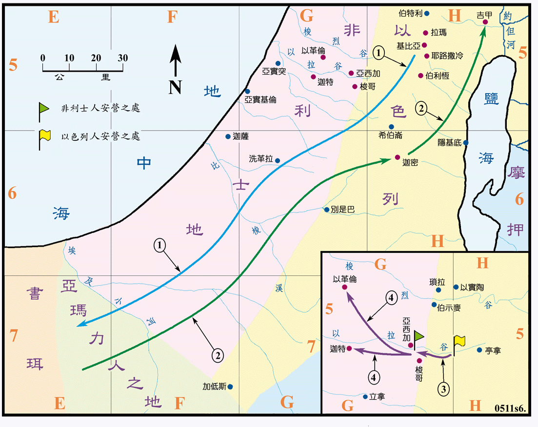
第六課 掃羅與大衛的交接（撒上15-17章）
1. 撒上 15:1-9 掃羅領廿一萬人攻打亞瑪力人的京城 (1027BC?) ﹐殺盡了亞瑪力人。
2. 撒上 15:10-31 掃羅擄掠了亞瑪力人的牛羊和美物，經過迦密，在迦密立紀念碑，再回到吉甲，撒母耳也到吉甲，責備掃羅違背了耶和華的命令，耶和華厭棄他作王。
*撒上16:1-13 撒母耳到伯利恆膏大衛作以色列王 ( 大衛約15 歲，1025BC?)。
3. 撒上 17:1-51 非利士的巨人歌利亞對以色列人索戰，無人能敵。大衛奉父命往戰場探望兄長時，就擊殺了歌利亞。
4. 撒上 17:51-53 歌利亞被殺，以色列乘勝追殺非利士人直到以革倫和迦特。

Slide 6
第六課 掃羅與大衛的交接（撒上15-17章）
觀察與分析
掃羅如何自以爲義
主動請功 -- 耶和華的命令我已遵守了（15:13）
撇清責任 -- 這是“百姓”從亞瑪力人那裡帶來的。（15:15）
似是而非 -- 我實在聽從了.... 百姓.....(15:20-21)
情有可原 -- 我因懼怕百姓，聽從他們的話（15:24）
顧惜臉面 – 求你在我百姓的長老和以色列人面前抬舉我 （15:30）
掃羅不聽從耶和華的命令，貪戀財物，企圖用各種藉口掩蓋自己的動機和內心；
被撒母耳步步揭露後，希望推託責任，用敬拜耶和華為理由求撒母耳赦免他的罪。
掃羅不是“悔改repent”，他只是“後悔regret”和 “悔恨remorse”
悔改會帶來改變，但掃羅只是後悔所做的給他帶來的後果，並不了解他的所作所為如何傷了神的心，也不預備有任何真心的改變。

Slide 7
第六課 掃羅與大衛的交接（撒上15-17章）
觀察與分析
耶和華所看重的
對於邪惡從不手軟
亞瑪力人在出埃及時對以色列人的所作所為 – 出17:8-16；
他們不敬畏神，神要將亞瑪力的名號從天下塗抹了--申25:17-19
喜悅聽命勝於獻祭（不順服的獻祭）
獻祭的宗旨是敬拜
不能順服的獻祭不是真正的敬拜
看人不像人看人，人是看外貌，耶和華是看內心
人對相貌，財富，職位都重視，因此我們也下意識用敬虔的外表來得到人和神的肯定
耶和華挑選合用的人，只看他的內心是否向著神
我們了解神的好惡，才能做真正按照神的心意行事

Slide 8
第六課 掃羅與大衛的交接（撒上15-17章）
觀察與分析
耶和華如何預備大衛
不被重視，謙卑服事
被父兄忽略
做辛苦的牧羊人
順從掌權，為王彈琴
認識耶和華，高舉主名
未受割禮的非利士人向永生神的軍隊罵陣 （17:36）
使普天下的人都知道以色列中有神（17:46）
倚靠耶和華，無懼危險
耶和華救我脫離獅子和熊的爪（17:37）
靠著萬軍之耶和華的名（17:45）
大衛的得勝不是那天才發生的，而是那天才顯現的

Slide 9
第六課 掃羅與大衛的交接（撒上15-17章）
重點與應用
真正的敬拜
掃羅被斥責是他對耶和華的心不正，他已經習慣自己為王了，忘記了真正的王是耶和華
掃羅之前因為百姓的壓力獻祭 – 違反神的命令
掃羅現在為什麼再次違反神的命令呢？
以為大部分順從，就可以了，無須百分百的服從（合理化）
認為把上好的牛羊留下來獻與耶和華，是取悅耶和華的事情（合理化）
同時也是貪戀這些上好的牛羊，反映出對神的供應沒有信心（掩蓋私心）
自認為做了王一陣子，可以自作主張（掩蓋私心）
我們順服的對象就是真正在我們生命中做王的；掃羅要自己做主
沒有順服的敬拜不是真正的敬拜 （我們一邊來敬拜，一邊不能原諒別人）
“基督的門徒”的特徵是“愛”與“順服”

Slide 10
第六課 掃羅與大衛的交接（撒上15-17章）
重點與應用
忠心的服事
大衛在平常事上忠心的服事，預備他
對神建立信心
對敵人爭戰的勇氣（對非利士人像獅子和熊）
對百姓的愛護（像牧羊人愛護羊群）
大衛在草場上經歷了神的塑造，神才把他放在戰場上
神在隱藏之處塑造我們，然後才把我們放在別人看得到的地方
我們在公開的服事，不會超過私下與神的關係（who we are determines what we do)
約瑟（為奴，監牢），摩西（牧羊40年）
我們要在本地傳福音，從周圍的人開始，才去遠處傳
如果你覺得你是英雄無用武之地，就從身邊的事情做起

Slide 11
第六課 掃羅與大衛的交接（撒上15-17章）
重點與應用
關切神的榮耀
大衛走出他平時生活的圈子，不顧兄長的藐視和他人的歡迎，自願迎戰哥利亞，不是為了掃羅的賞賜（大財，女婿，免稅），而是為了神的榮耀
在沒有人願意站出來抵擋敵人的時候，大衛願意站在破口，洗清以色列的恥辱
我們今天最關切的是什麼？
我們的財產 神的子民（關心信徒的成長，為肢體代禱）
我們的身份 or 神的榮耀（關注社會的轉變，維護神的名）
我們的地位 神的國度（關切未得之民，傳揚神的名）
站在破口上，為神爭戰;
有時候對傳福音我們有畏懼，就像面對哥利亞一樣，但只有關切神的榮耀，相信神的大能能給我們足夠的信心和勇氣

Slide 12
第六課 掃羅與大衛的交接（撒上15-17章）
禱告
求神接著掃羅的衰敗和大衛的興起給我們很好的提醒，
讓我們明白神的心意，追隨神的心意，成為祂合用的器皿

Slide 13
第六課 掃羅與大衛的交接（撒上15-17章）
小組討論
你今天學習這課最大的收獲是什麼？
你最難順服神的是在哪方面？請分享你順服的難處，請大家代禱。
你覺得你對神的名關切嗎？你希望在哪方面更多地傳言神的名。

